Slide 1
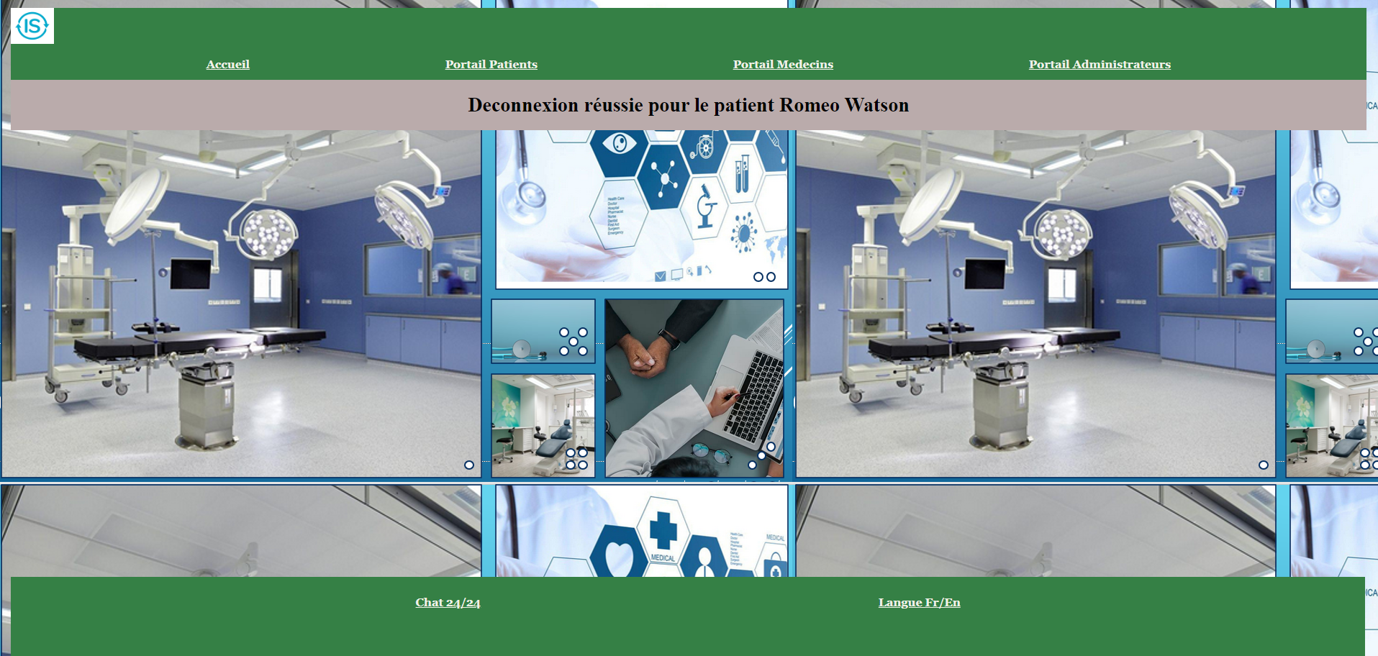
Info Santé
Hundley Joseph et Jean-Gabriel Lerouge

Slide 2

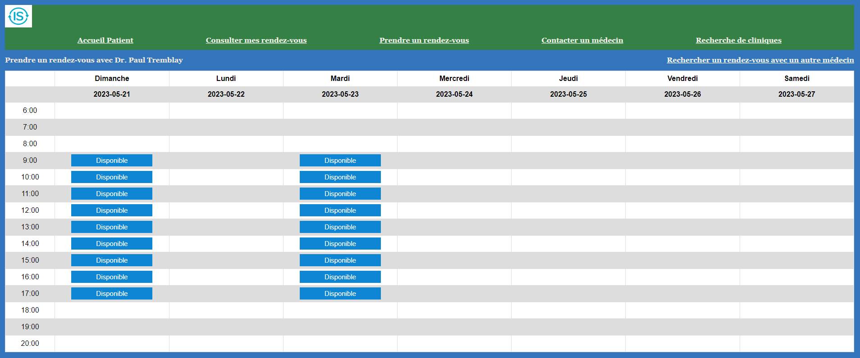
Site de Rendez-vous Médicale
Développement d'une application pour les patients et médecins pour rdv médical
Inscription et connexion pour les patients et médecins
Prise de rendez-vous ou indication de disponibilité
Informations requises pour l'inscription des patients
Informations requises pour l'inscription des médecins :
Possibilité d'enregistrer une clinique avec nom, coordonnées et services.

Slide 3

Fonctionnalités fonctionnelles vs non-fonctionnelles
Le Patient:
Choisir la raison de consultation appropriée à sa situation
Effectuer une recherche pour prendre rendez-vous avec un autre professionnel de la santé de son groupe de médecine de famille (GMF) ;
Restreindre la recherche selon des critères précises (spécialité du médecin, lieu etc.)
Consulter ses rendez-vous
Prendre rendez-vous avec son professionnel de la santé
Modifier ses rendez-vous o Annuler un rendez-vous pris en ligne;
Médecine :
Définir ses créneaux de disponibilité.
Modifier ses créneaux de disponibilités
Ses patients peuvent prendre rendez-vous en ligne directement
Fournir ses contacts
CLinique :
Le nom de la clinique
Les services offerts par la clinique
Les médecins exerçants dans la clinique
Les patients de la clinique selon leur médecin et les services
Admin :
Ajouter/supprimer/modifier un patient
Ajouter/supprimer/modifier un medecin
Ajouter/supprimer/modifier un Cliniq
Recevoir une confirmation de son rendez-vous et des rappels par courriel o Échangez ses documents (Ordonnances, résultats d'examens, photos) avec le professionnel de santé
Le chat en direct est disponible 24h/24 en semaine pour répondre à toutes les questions du patient. •
Internationalisation du site (Anglais/Français)

Slide 4
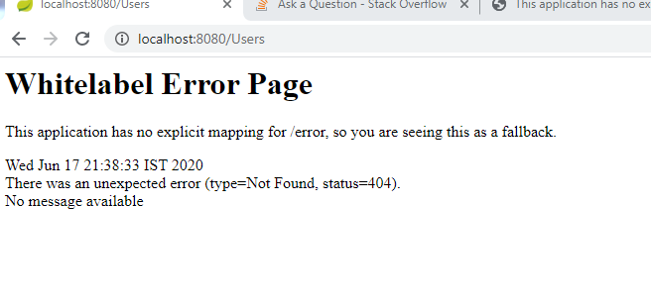
Problèmes rencontrées
Difficultés
Solutions
Plage d’horaires différents
Conflits de fusion(Gitlab)
Problème de configuration de base de données
Conversion Java EE(NetBeans) à SpringBoot
Problèmes comptabilités
Autres cours
Recherches et de la patience
Collaboration
Aide du prof(Dini)

Slide 5
Sources
StackOverFlow
Youtube
Prof Dini Ahmanda
Thymeleaf
Doc.oracle(Java documentation)

Slide 6
Expériences personnelles
Pour coder il faut avoir de la patience!!
Meilleur gestion du temps créneaux d’horaires différents
Travailler d’équipe important
Utilisation de Gitlab essentiel
Occasion d’approfondir nos connaissances sur les relation BD

Slide 7
Répartitions des tâches
Hundley
Jean-Gabriel
Connexions, inscription,deconnexion
Conversion springboot
Prise de rendez-vous
Consulter rendez vous cote patient/medecin
Définir dispos medecins
Modifier / supprimer clinique,
Rechercher un rendez vous avec un autre médecin
Établir les dispos d’un medecin
Compte admin
Vérification de saisie et requête asynchrone
Conception de Base de Données
Filtrage en fonction des critères des préférences
Méthodes Dao
Modification des Tarifs
Ajout de page d’envoi des documents
Vérification des méthodes
Front Head HTML
Page recherche
Conception Base de données

